Slide 1
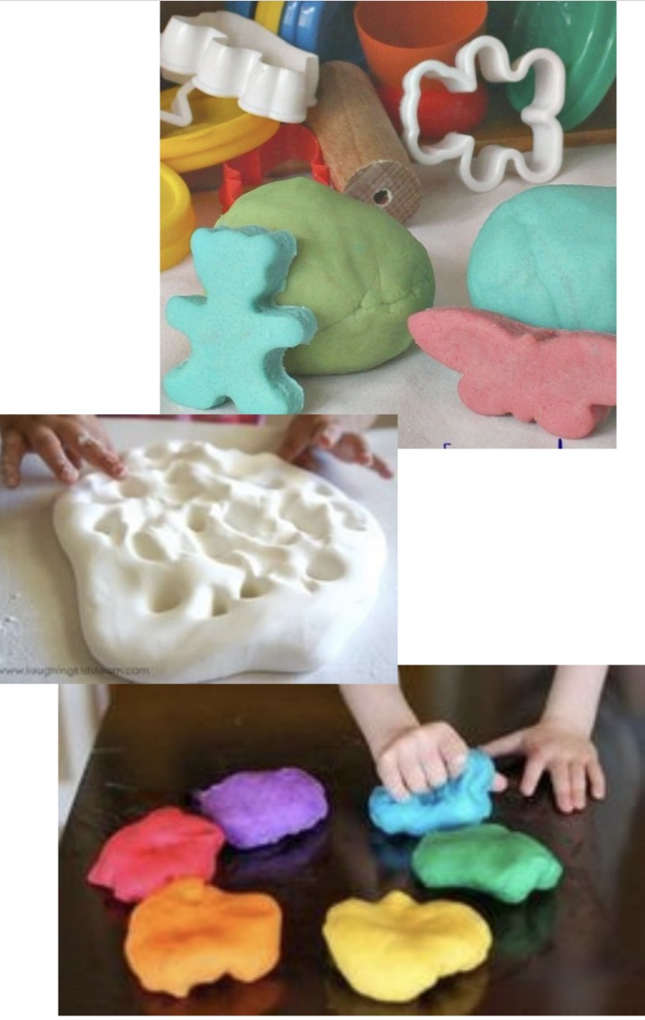
PLASTILINA CASERA
¿Qué necesitamos?
2 cucharadas de zumo de limón, ½ taza de maicena, 1 taza de agua hirviendo, ½ taza de sal fina, 2 tazas de harina, 2 cucharadas de aceite y colorante alimenticio. (podemos hacerlo sin colorante y disfrutar de la experiencia sensorial igualmente).
Mezclamos la maizena, la sal y la harina. Le agregamos el agua hirviendo, el aceite y el limón y vamos amasando con una cuchara hasta conseguir una masa homogénea. Ahora la dejamos enfriar. A continuación, podéis añadir colorante y amasar hasta que se distribuya bien el color.
Se puede guardar en nevera envuelta en papel transparente para jugar más días.
Y AHORA… ¡A JUGAR!
Manipular libremente, hacer churros, bolitas, formas.
Si se ha teñi,o se pueden hacer bolitas y clasificar por colores.
Realizar formas geométricas, caras, animales, flores, formas con moldes de galleta… llevar al horno para que se endurezca y guardar un bonito recuerdo de esta actividad.

Slide 2
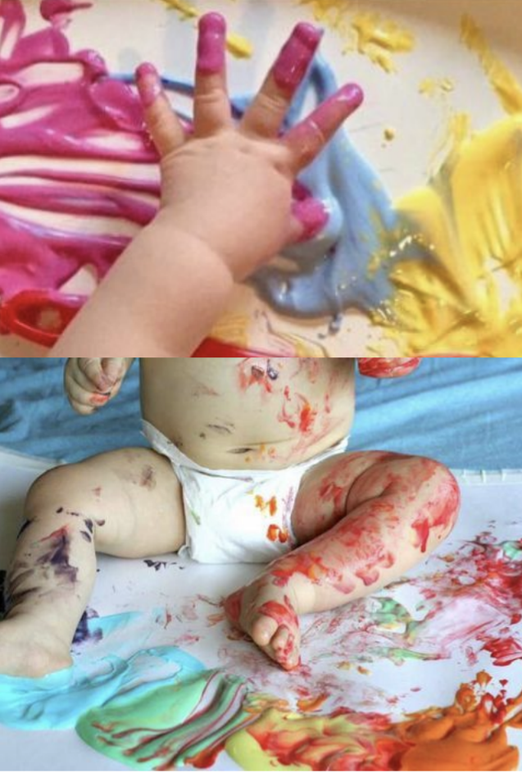
PINTURA COMESTIBLE
¿Qué necesitamos?
Dos opciones para hacerlo:
Agua, maizena y colorante o
Yogur y colorante
Una superficie para pintar: cartón, folios…
Y AHORA… ¡A JUGAR!
Dibujar libremente.
Realizar distintos trazos: rectas, curvas, zig-zag, líneas discontinuas…
Escribir su nombre.

Slide 3
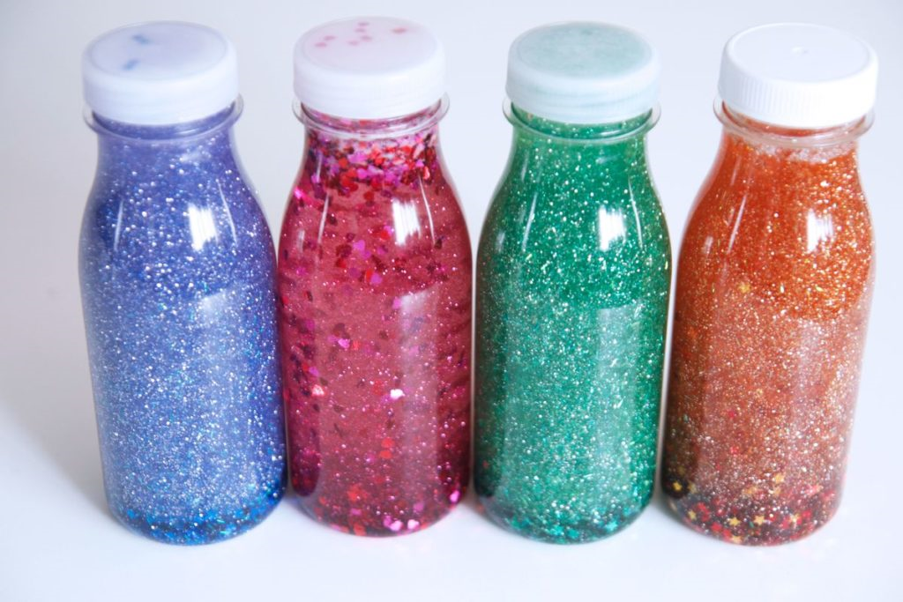
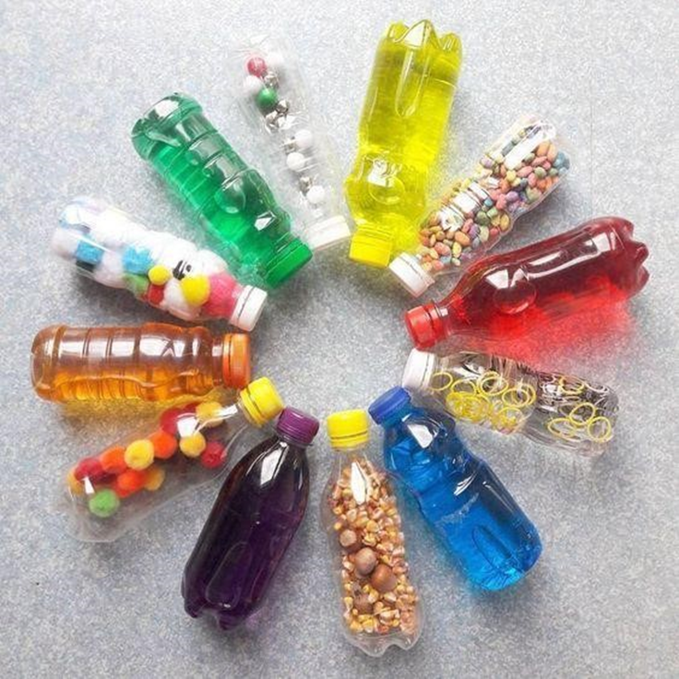
BOTELLAS SENSORIALES
¿Qué necesitamos?
Botella del mar: tendremos que rellenar primero con agua coloreada (con témpera o con colorante alimentario azul), echar los pequeños objetos que queramos (conchitas pequeñas que guardemos de nuestro verano en la playa, peces pequeños de juguete, plantas que simulen algas, fideos o macarrones tipo tiburón teñidos de distintos colores que simulen animales marinos…), y después se rellena con aceite corporal (tipo Johnson o similar). Cerrar el tapón con pegamento fuerte.
Botella de la calma: se rellena con agua templada hasta llenar aproximadamente una octava parte de la misma. Luego añadimos dos cucharadas de pegamento transparente. En este paso se debe tener en cuenta que a mayor proporción de pegamento más tiempo tardará en descender la purpurina. Después, deja que tu niña o niño elija el color de purpurina que quiera, has de añadir unas 3 o 4 cucharaditas de postre con la purpurina a la mezcla y removerlo todo para que quede bien mezclado. A continuación, agrega una o dos de colorante alimentario a la mezcla del mismo color que la purpurina. Y por último, cierra el tapón con pegamento fuerte.
Botella de texturas o sonidos, se introducen pequeñas piedras, objetos, cascabeles, pompones, legumbres… Cerrar el tapón con pegamento fuerte (silicona).
Y AHORA… ¡A JUGAR!
Manipula libremente.
Observa que sucede al moverlas:¿ se mueven rápido o lento los objetos de su interior?, ¿dónde están ahora: abajo o arriba?, ¿de qué colores son?…
Escucha qué suena al moverlas: el sonido es fuerte, molesto, agradable, ¿a qué te recuerda?...

